Slide 1


Герои
Советского Союза –
уроженцы Татарстана

Slide 2

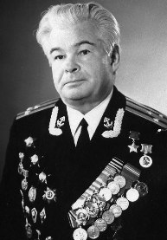
Абдрахманов
Асаф Кутдусович, Агрызский р-н, с.Иж-Бобья
20.12.1918-03.09.2000
Подвиг
героя
Особое мужество и героизм молодой командир бронекатера проявил при освобождении Крыма. Под непрерывным огнем артиллерии и авиации противника его катер, подавляя огневые точки на берегу, переправил на Крымскую землю большое количество оружия, техники и людей. За героизм и мужество, проявленные в Керченской операции в январе 1944 года ему присвоено звание Героя Советского Союза.
Новые победы были одержаны в операциях по освобождению от немецко-фашистских захватчиков Белгорода, Будапешта и Вены.
Боевые подвиги героя отмечены 15 правительственными наградами.

Slide 3

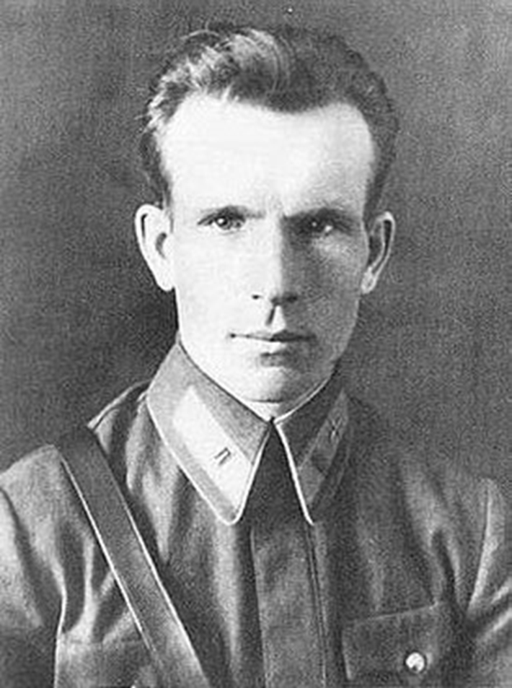
Подвиг
героя
12.02.1942 года совершил 169
боевых вылетов, Авиаполк под его командованием за время
боевых действий произвёл около 1200 боевых вылетов, в воздушных боях сбито 42самолёта противника. 12
февраля 1942 года майор был представлен к присвоению звания Героя Советского Союза. 23 марта 1942 года майор Федосеев погиб в неравном воздушном бою
Федосеев
Михаил Андреевич,
г. Казань
20.09.1912-23.03.1942

Slide 4
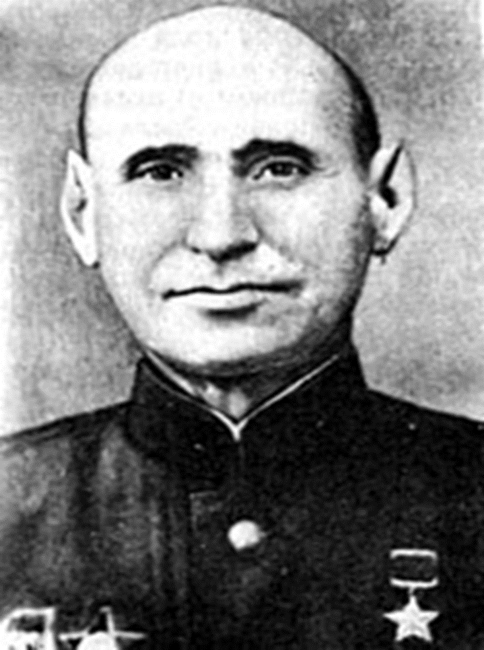
Подвиг
героя
30 апреля 1945 года наводчик
орудия батареи красноармеец
в ожесточённом бою в районе
озера Менниг-Зее, наводки сжёг
орудия противника. В течение
получаса один вёл неравный бой с
колонной немцев, удержал свой рубеж
и не дал немцам оседлать дорогу.
Указом Президиума Верховного
Совета СССР от 27 июня 1945 года
за образцовое выполнение боевых
заданий командования на фронте
борьбы с немецкими
захватчиками красноармейцу
присвоено звание Героя Советского
Союза с вручением ордена Ленина
и медали «Золотая Звезда».
Филиппов
Гордей Иванович,
Дер. Катюшино (ныне Алькеевский район, Республика Татарстан)
01.01.1904-14.11.1982

Slide 5
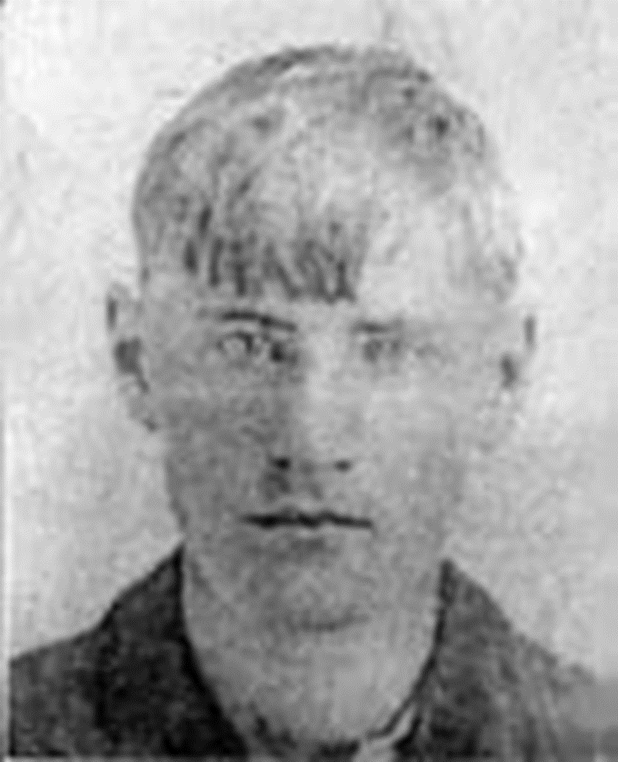
Подвиг
героя
Командир орудия и наводчик Фомин открывают огонь и каждым выстрелом подбивают подряд 5 танков. На западной окраине ст. Поныри появляются «тигры». Переносным огнём подбиты ещё 2 танка. Немцы открывают по нашим огонь из орудия, но Малафеев уничтожает его. Это была отменная работа всего двух человек. Немецкие танки не прошли. На следующий день батарея была поставлена на безопасную позицию. Шальной немецкий снаряд разорвался у орудия и командир Малафеев был тяжело ранен, наводчик Фомин убит.
Фомин
Михаил Сергеевич,
Посёлок Бондюжский,
Татарская АССР, РСФСР, СССР 25.09.1923-07.07.1943

Slide 6
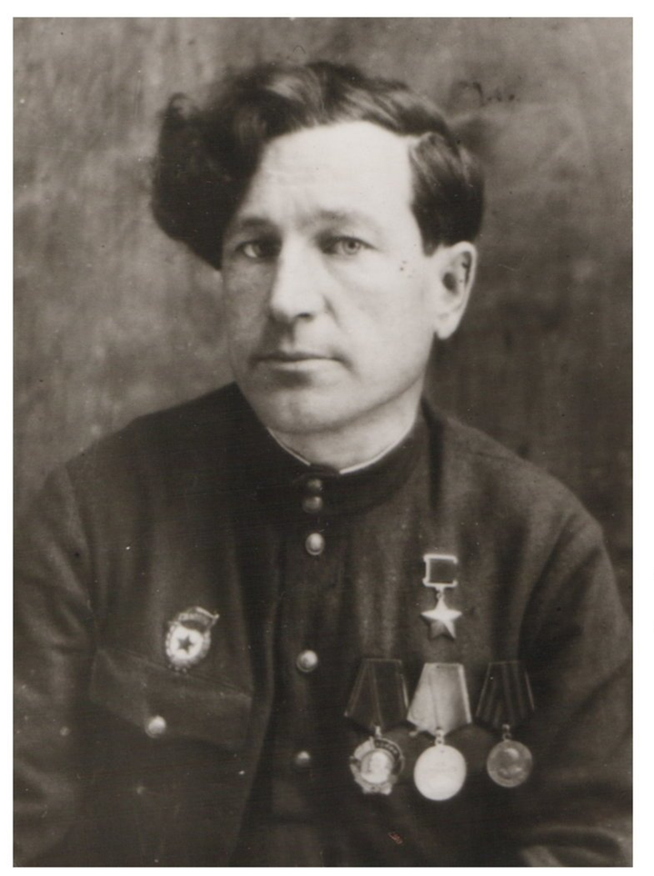
Подвиг
героя
Командир отличился в боях при форсировании реки Одер. 23.01.1945г. гвардии лейтенант под сильным артиллерийско-миномётным огнём и непрерывным обстрелом и бомбёжкой авиации противника первым переправил свой взвод на левый берег реки Одер. Сходу вступив в бой и обеспечил успешное форсирование реки остальным подразделениям. Указом Президиума Верховного Совета СССР от 10 апреля 1945года за образцовое выполнение боевых заданий лейтенанту присвоено звание Героя Советского Союза с вручением ордена Ленина и медали «Золотая Звезда».
Фролов
Павел Григорьевич,
Дер. Бондюга (ныне Менделеевск, Республика Татарстан)
1707.1909-14.09.1991

Slide 7
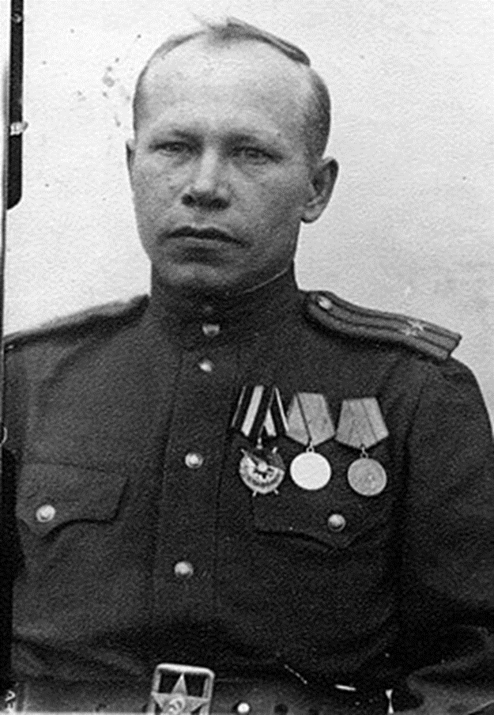
Подвиг
героя
С первых дней войны находился на
фронте. Он считали одним
из лучших командиров полка не только
в своей дивизии, но и в корпусе.
Звание Героя присвоено 27 февраля
1945г. за самоотверженность в бою у
населённого пункта Конары в Польше.
Хабибуллин
Заки Хабибуллович,
С. Верхний Отар, Казанская
губерния (ныне в Сабинском
районе Татарстана)
28.07.1911-01.05.1945

Slide 8
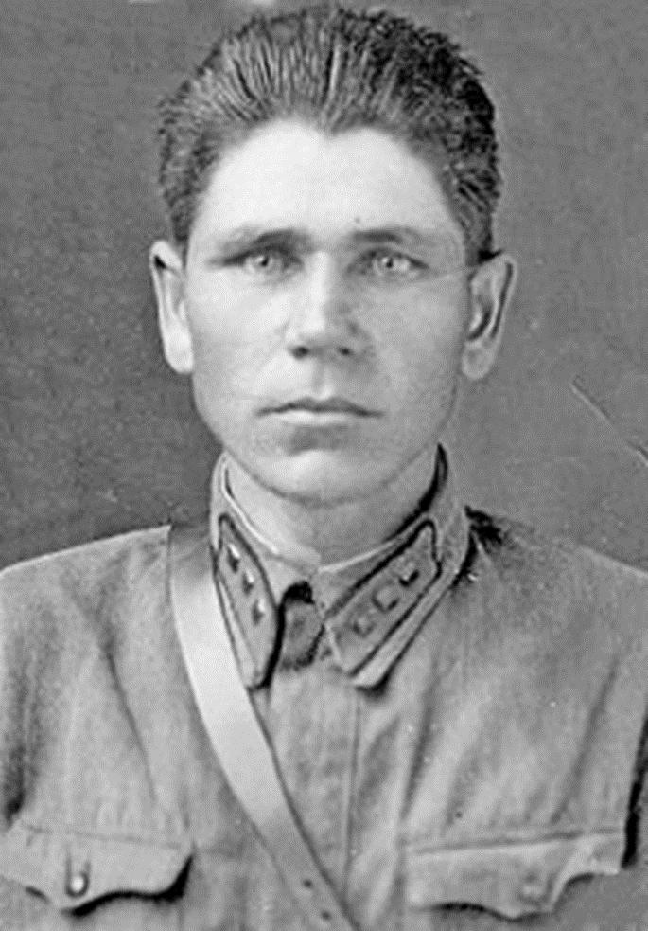
Подвиг
героя
Отличился во время освобождения Витебской области. 23 июня 1944 года его рота прорвала немецкую оборону в районе деревни Жеребичи и, захватив две линии траншей, вышла в тыл к основным силами противника. В тех боях он получил ранение, но остался в строю и, подняв в атаку свою роту, штурмом взял Завязье, нанеся немецким войскам большие потери.
Указом Президиума Верховного Совета СССР от 22 июля 1944 г. старший лейтенант был удостоен высокого звания Героя Советского Союза с вручением ордена Ленина и медали «Золотая Звезда».
Хадимухаметов
Гумир Мустафьевич,
Село Новобиксеентево,
Мензелинский район,
Татарстан
05.01.1906-21.02.1959

Slide 9
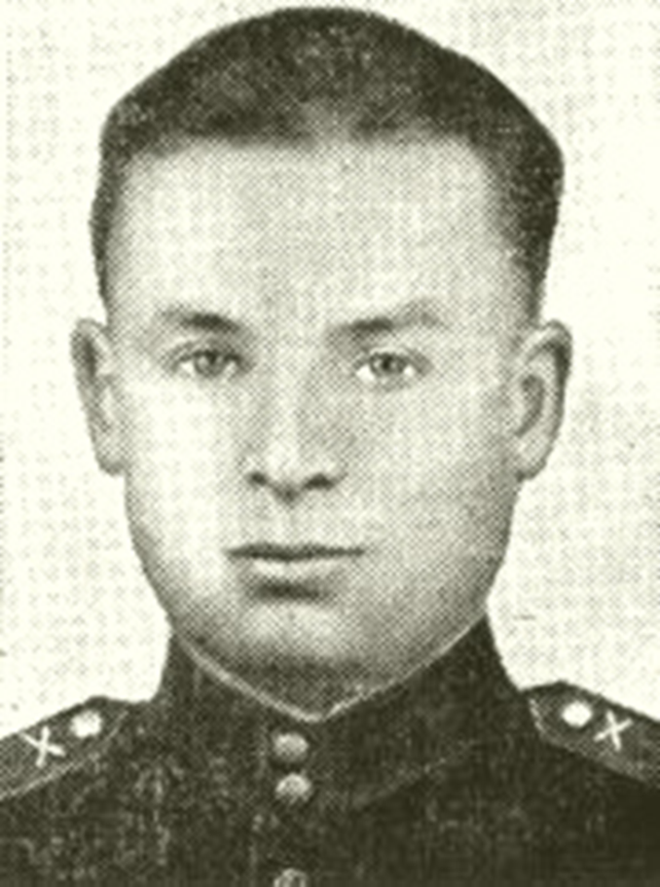
Подвиг
героя
25 июня 1944 года форсировал реку Западная Двина. Достигнув берега, занятого противником он скрываясь, противотанковой гранатой заставил замолчать 2 пулемёта противника. Этим они осуществили переправу полку и занять плацдарм. В этом бою на плацдарме был ранен, но не покинул поля боя до полного выполнения боевого задания. Указом Президиума Верховного Совета СССР от 22 июля 1944 года за образцовое выполнение боевых заданий командования на фронте борьбы с немецко-вражеским захватчиками присвоено звание Героя Советского Союза с вручением ордена Ленина и медали «Золотая Звезда».
Хазиев
Валий Хазиахметович,
Село Уют, Лаишевский
кантон, Татарская АССР, РСФСР, СССР
09.07.1925-16.05.1995

Slide 10
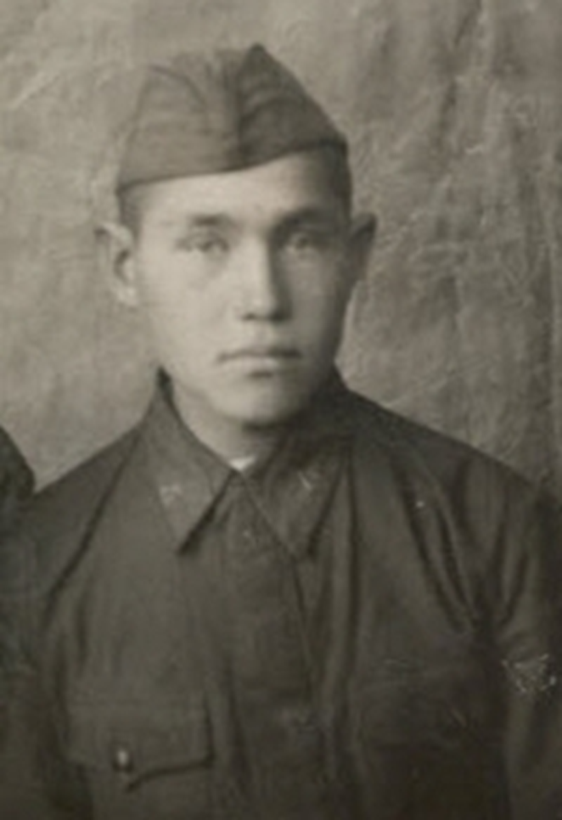

Подвиг
героя
Отличился во время освобождения Польши. 7 февраля 1945 года во время боёв на плацдарме на западном берегу Одера к югу от Сцинавы его расчёт подавил огонь двух немецких артиллерийских орудий и уничтожил большое количество солдат и офицеров противника, продержавшись до подхода основных сил. 22 февраля 1945 года погиб во время боёв под Бреслау. Указом Президиума Верховного Совета СССР от 10 апреля 1945 года старший сержант Хабибулла Хайруллин посмертно был удостоен высокого звания Героя Советского Союза. Также был награждён орденом Ленина.
Хайруллин
Хабибулла Набиуллович,
Село Сухие Курнали, Алексеевский район,
Татарстан
14.02.1923-22.02.1945

Slide 11
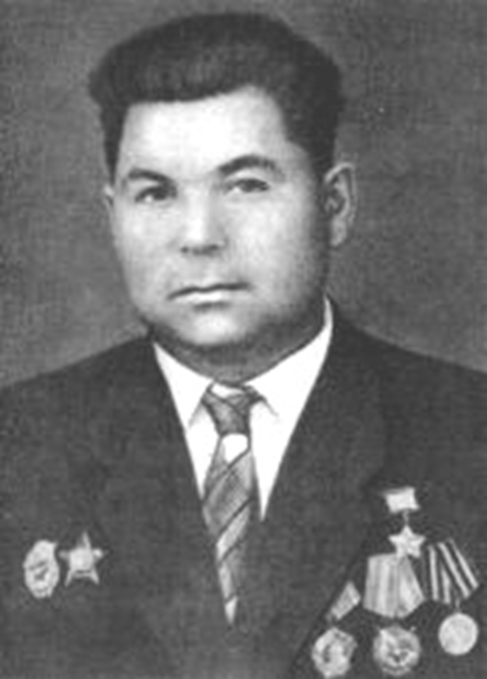
Подвиг
героя
Фельдшер во время форсирования реки Днепр в ночь на 27 сентября 1943 года сделал на лодке 27 рейсов. Указом Президиума Верховного Совета СССР от 15 января 1944 года за образцовое выполнение боевых заданий командования на фронте борьбы с немецко-фашистским захватчиками и проявленные при этом мужество и героизм гвардии старшему лейтенанту медицинской службы Якупову присвоено звание Героя Советского Союза с вручением ордена Ленина и медали «Золотая Звезда». На 2-м Белорусском фронте при спасении раненых ему не раз угрожала опастнать.
Якупов
Николай Якупович,
Село Иштеряково,
Казанская губерния,
Советская Россия
15.03.1920-01.02.1999

